Slide 1









PORTAL PARKIR OTOMATIS: ‘GATEX’
KELOMPOK 6
WI1102 - K35

Slide 2






ANGGOTA KELOMPOK
M AZIKRA WIRA PRATAMA
19624219
AURELIA JENNIFER GUNAWAN
19624251
FAYYAZ AKMAL LAUDA
19624286
ZAHRAN ALVAN PUTRA WINARKO
19624236
NABILLA EKA PUTRI SUNARTO
19624265

Slide 3






01
LATAR BELAKANG
Identifikasi masalah di lingkungan sekitar kampus ITB Jatinangor yang berkaitan dengan kegiatan parkir

Slide 4
01
LATAR BELAKANG
Setelah melakukan riset ke lingkungan kampus itb jatinangor, kami berhasil mengidentifikasikan masalah yang berkaitan dengan sistem portal parkir otomatis sebagai berikut:
Letak Parkir yang Berantakan
Area parkir yang tidak tertata dengan baik menyebabkan penggunaan ruang yang tidak efisien dan banyak kendaraan yang diparkir dengan sembarangan. Selain itu, kurangnya petunjuk arah memperumit pencarian tempat parkir kosong.
2. KETIDAKTAHUAN DURASI & LETAK PARKIR
Kurangnya sistem yang menginformasikan durasi parkir dan lokasi kendaraan secara real-time membuat pengguna kesulitan mengatur waktu dan mencari kendaraan mereka dengan efisien.

Slide 5
3. KURANGNYA INFORMASI KETERSEDIAAN TEMPAT PARKIR
Kurangnya sistem informasi real-time tentang ketersediaan tempat parkir dan kapasitas lokasi membuat pengguna harus berkeliling mencari tempat kosong, membuang waktu, dan menimbulkan frustasi.
4. PROSES MASUK DAN KELUAR YANG MANUAL
proses registrasi dan pembayaran parkir yang manual menyebabkan antrian panjang, memperlambat arus kendaraan, dan membuat pengelolaan parkir tidak efektif, terutama saat jam sibuk.

Slide 6


02
SPESIFIKASI PROGRAM
Spesifikasi Program Portal Parkir Otomatis: ‘GateX’

Slide 7


02
Spesifikasi program
Mengklasifikasikan kendaraan sesuai jenisnya untuk dimasukkan/diarahkan ke tempat parkir yang sesuai dan tersedia
Menolak kendaraan masuk ketika tidak ada slot parkir
Menampilkan status tiap slot parkir yang kosong dan terisi
Mencatat waktu awal masuk parkir
Menentukan biaya parkir berdasarkan durasi parkir (selisih waktu akhir dikurangi waktu awal) dan jenis kendaraan
MENOLAK KENDARAAN MASUK KETIKA PLAT NOMOR YANG DIINPUT TIDAK SESUAI DENGAN POLA
MENAMPILKAN RIWAYAT PARKIR DARI KENDARAAN YANG SUDAH KELUAR DAN PENDAPATAN TOTAL SELAMA SATU HARI
MENAWARKAN OPSI TOP UP APABILA SALDO TIDAK CUKUP
Menampilkan saldo akhir setelah kendaraan keluar dari tempat parkir
NEW!
NEW!
NEW!
NEW!

Slide 8




03
DEKOMPOSISI
Dekomposisi Program Portal Parkir Otomatis: ‘GateX’

Slide 9
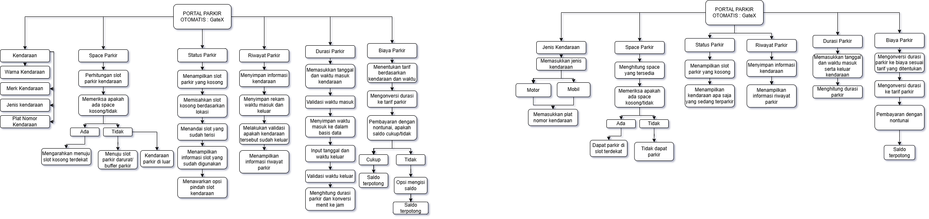






03
DEKOMPOSISI

Slide 10

04
PENGENALAN POLA
Pengenalan Pola Program Portal Parkir Otomatis: ‘GateX’

Slide 11
04
PENGENALAN POLA
Pola Plat Nomor
Plat nomor terdiri atas 3 bagian utama, yaitu:
KODE HURUF DEPAN, YANG TERDIRI ATAS 1-2 HURUF, PADA PLAT NOMOR KENDARAAN MENJELASKAN ASAL KENDARAAN,
KODE UNTUK KENDARAAN PENUMPANG TERDIRI ATAS 1-4 DIGIT ANGKA YANG MERUPAKAN KODE UNIK KENDARAAN
KODE HURUF BELAKANG, YANG TERDIRI ATAS 2-3 HURUF, MENERANGKAN LOKASI KENDARAAN TERDAFTAR
Dengan demikian, jumlah minimal karakter yang harus dimiliki oleh sebuah plat nomor adalah 4 buah, dan jumlah maksimal karakter yang boleh dimiliki oleh sebuah plat nomor adalah 9 buah.

Slide 12
2. Pola Biaya Parkir
Biaya parKIR DITENTUKAN BERDASARKAN DURASI PARKIR DAN JENIS KENDARAAN, SEPERTI:
A. POLA BIAYA PARKIR MOBIL ADALAH:
I. TARIF PARKIR UNTUK 1 JAM PERTAMA ADALAH RP 3,000,00
II. Tarif parkir untuk jam berikutnya adalah Rp 1,000,00 per jam
III. Biaya parkir maksimal adalah Rp 10,000,00
B. POLA BIAYA PARKIR MOTOR:
I. TARIF PARKIR UNTUK 1 JAM PERTAMA ADALAH RP 1,000,00
II. Tarif parkir untuk jam berikutnya adalah Rp 500,00 per jam
III. Biaya parkir maksimal adalah Rp 5,000,00

Slide 13

3. Pola Optimasi Ruang Parkir
I.
II.
Ruang parkir kendaraan terbagi berdasarkan jenis kendaraan, yaitu mobil dan motor.
Setiap kendaraan diparkirkan sesuai urutan ruang parkir yang tersedia untuk mengoptimalisasi ruang parkir yang ada.

Slide 14

05
ABSTRAKSI
Abstraksi Program Portal Parkir Otomatis: ‘GateX’

Slide 15
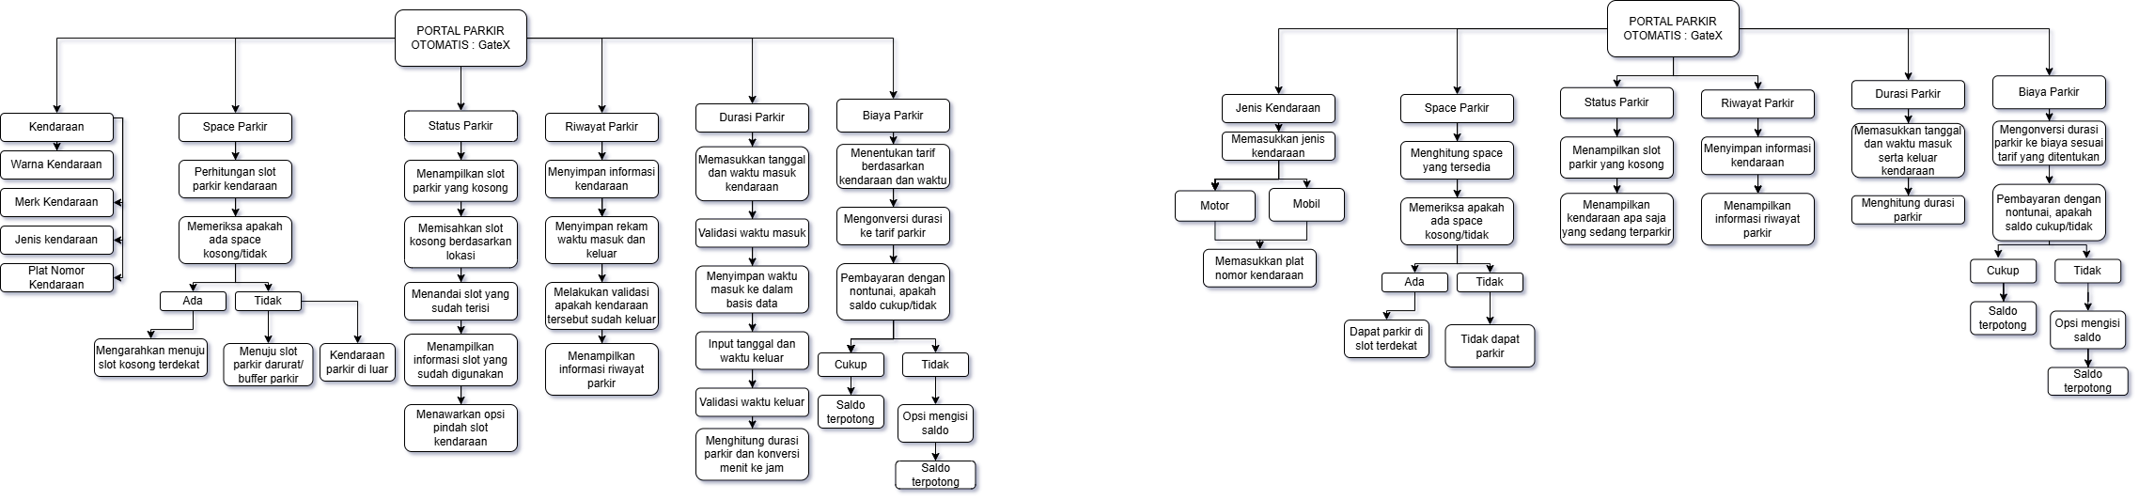
04
ABSTRAKSI

Slide 16

06
FLOWCHART/
DIAGRAM ALIR
FLOWCHART PROGRAM PORTAL PARKIR OTOMATIS: ‘GATEX’

Slide 17
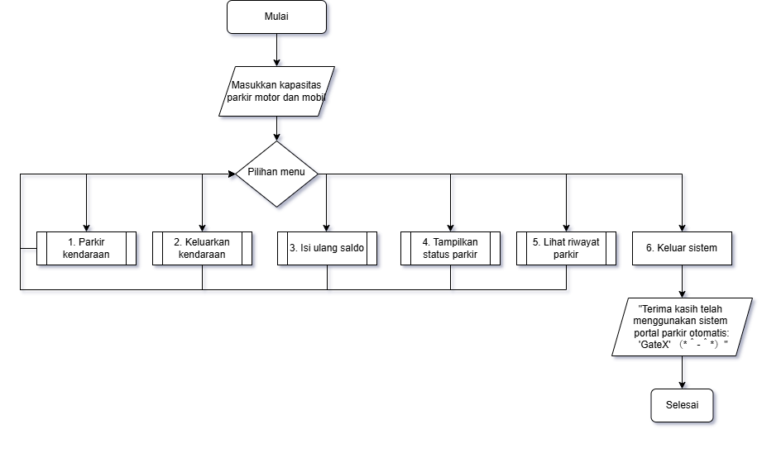
06
FLOWCHART/DIAGRAM ALIR

Slide 18
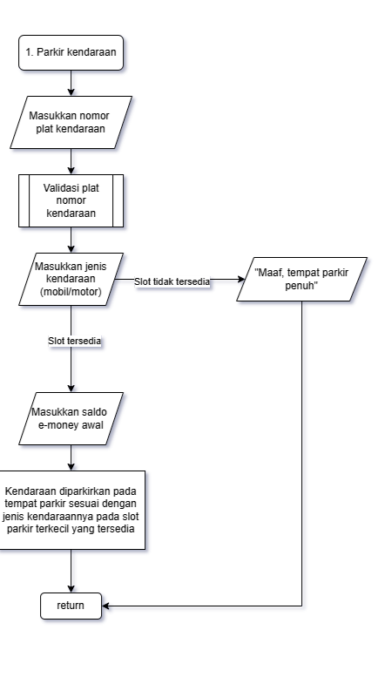
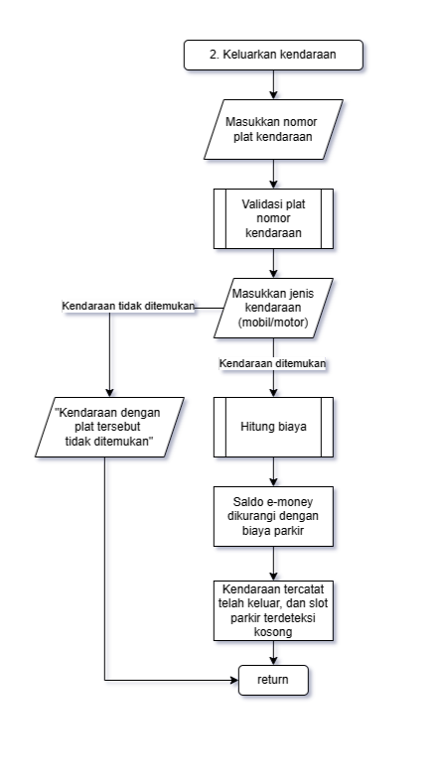
06
FLOWCHART/DIAGRAM ALIR

Slide 19
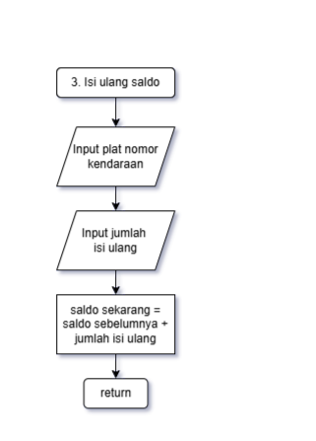
06
FLOWCHART/DIAGRAM ALIR

Slide 20
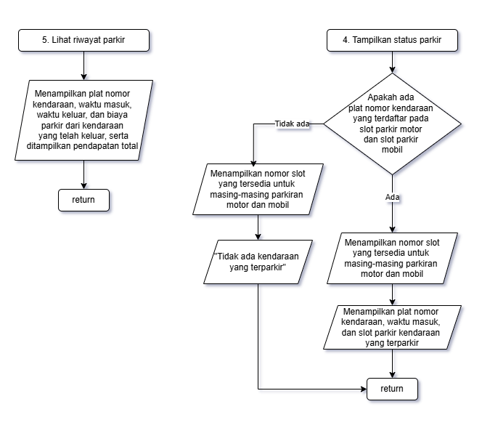
06
FLOWCHART/DIAGRAM ALIR

Slide 21
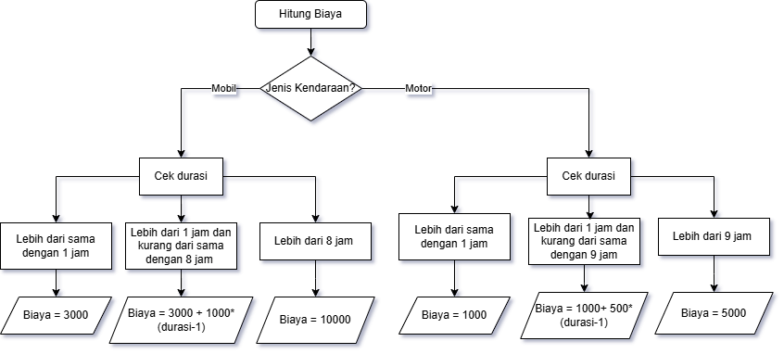
06
FLOWCHART/DIAGRAM ALIR

Slide 22
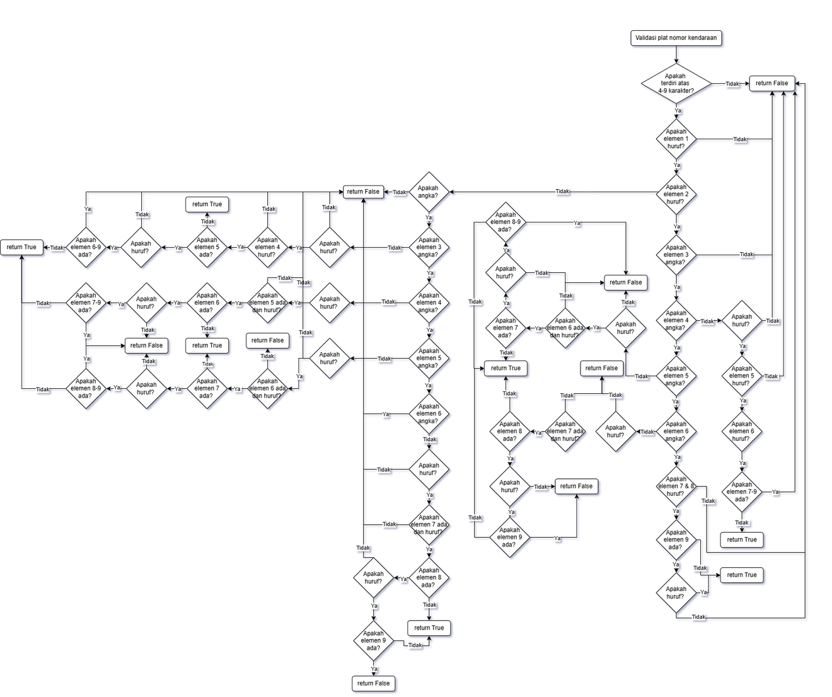
06
FLOWCHART/DIAGRAM ALIR

Slide 23
OUR PROGRAM
CLICK HERE

Slide 24



THANK YOU!
ANY QUESTIONS OR INPUT?

